Slide 1

Infectiepreventie binnen GZA
Leerwerkplekleren
2023
Notes:
G03 SV
E12 SV
G15 SA
C10 SA

Slide 2

Inhoud
1. Standaardvoorzorgsmaatregelen
  Handhygiëne
  PBM
  Hoesthygiëne
  Correcte inzameling afval en linnen
  Reiniging en desinfectie omgeving
2. Isolatiemaatregelen
3. COVID

Slide 3
Waarom SVM belangrijk?
Voorkomen van verspreiding micro-organismen tussen patiënten, personeel en bezoekers.
Doorbreken van besmettingscyclus
Voorkomen van zorginfecties
Voorkomen van uitbraak

Slide 4
Belang infectiepreventie
Kwetsbare patiënten en frequente contactmomenten
Hoger zorgniveau en wisselende contacten tussen verschillende zorgniveau ’s
Toename MDR
  Multidrug Resistent Organisme
  CPE, MRSA, VRE, …
Asymptomatisch dragerschap MDR
  Groot belang van screeningsbeleid
    MRSA: gekend dragerschap, opname ander ZKH, andere instelling (RVT, asielcentrum, opname NICU, INZO, positieve kamergenoot)
    CPE: gekend dragerschap, opname ander ZKH, kamergenoot +
    VRE: gekend dragerschap, opname ander ZKH, kamergenoot +

Slide 5
Zorginfectie (nosocomiale infectie)
Infectie verworven door een patiënt tijdens de zorg in het ziekenhuis of
  elke andere zorgvoorziening. (>48u na opname)
ECDC: 7,3% van de patiënten gehospitaliseerd in België lopen zorginfectie op
Gevolgen:
    ↑ opname duur (gem. 1 week)
    ↑ mortaliteit (17 494 overlijdens tgv NI, 2625 kunnen rechtstreeks toegeschreven worden aan NI = ongeveer 7 per dag)
      Meer doden – in belgië – dan door verkeersongevallen
    Extra jaarlijkse kost van 400 miljoen
    Gevoelens van eenzaamheid, angst,..
    Ontwikkeling van AB resistentie

Slide 6

Handhygiëne
De fundamenten

Slide 7
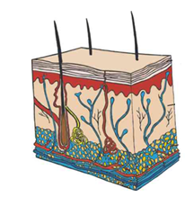
Huid
Residente flora:
Persoonsafhankelijk
Blijvend karakter
Beperkte invloed handalcohol
Transiënte flora:
  Tijdelijk karakter
  Opname vanuit omgeving
  Grote Invloed handalcohol

Slide 8
Waarom?
MEEST eenvoudige en MEEST doeltreffende maatregel om zorginfecties te vermijden
Handhygiëne

Slide 9
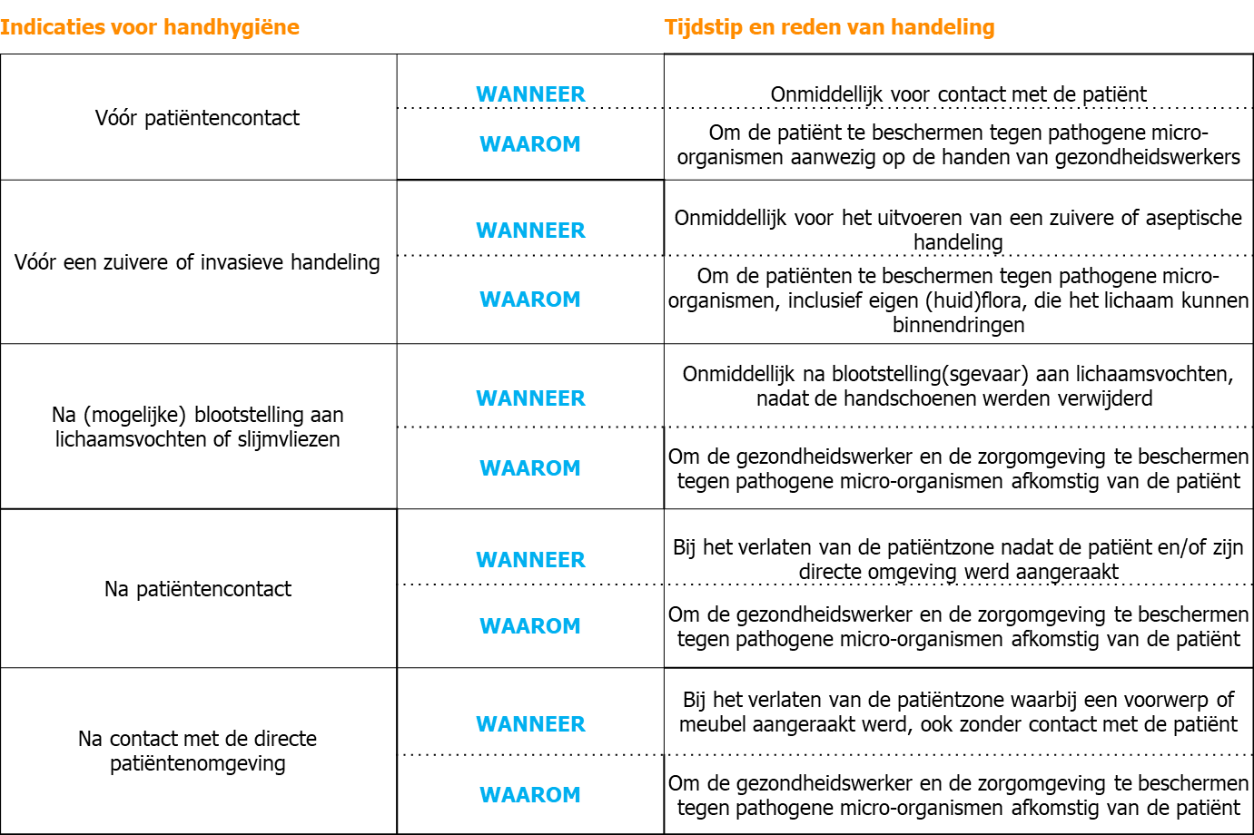

Slide 10
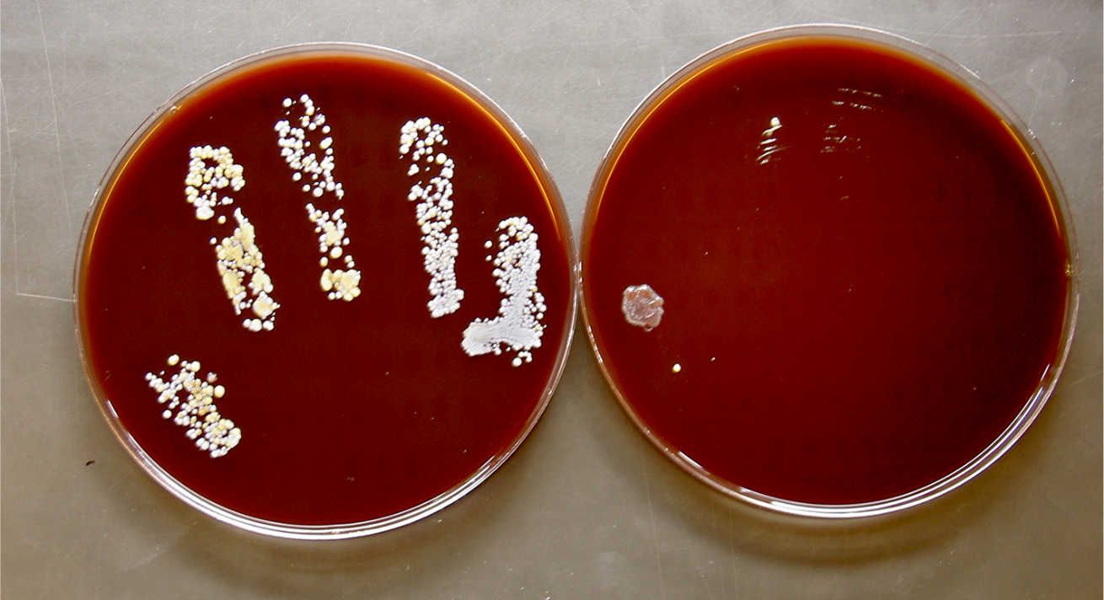
Effect van handontsmetting op de micro-organismen van de huid
Notes:
Handen wassen = 60 sec
Handen ontsmetten = 30 sec
2 x pompen
In tegenstelling tot producten voor hygiënische handontsmetting dienen producten voor
chirurgische handontsmetting de transiënte microbiota te elimineren en de residente microbiota
significant te reduceren aan het begin van een procedure en de microbiële vrijgave onder het
basisniveau te houden tot op het einde van de procedure. Deze producten dienen ook de groei
van micro-organismen op gehandschoende handen af te remmen.
Waarom?
Verlengde reductie van huidmicrobiota van de handen en onderarmen van het chirurgisch
team.

Slide 11
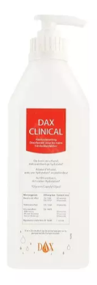
Gebruik van handalcohol
Antimicrobiële werkzaamheid
Toegankelijker
Huidvriendelijker: minder huidirritatie
Snel (30sec.)
Maar GEEN reinigend effect
2x pompen

Slide 12
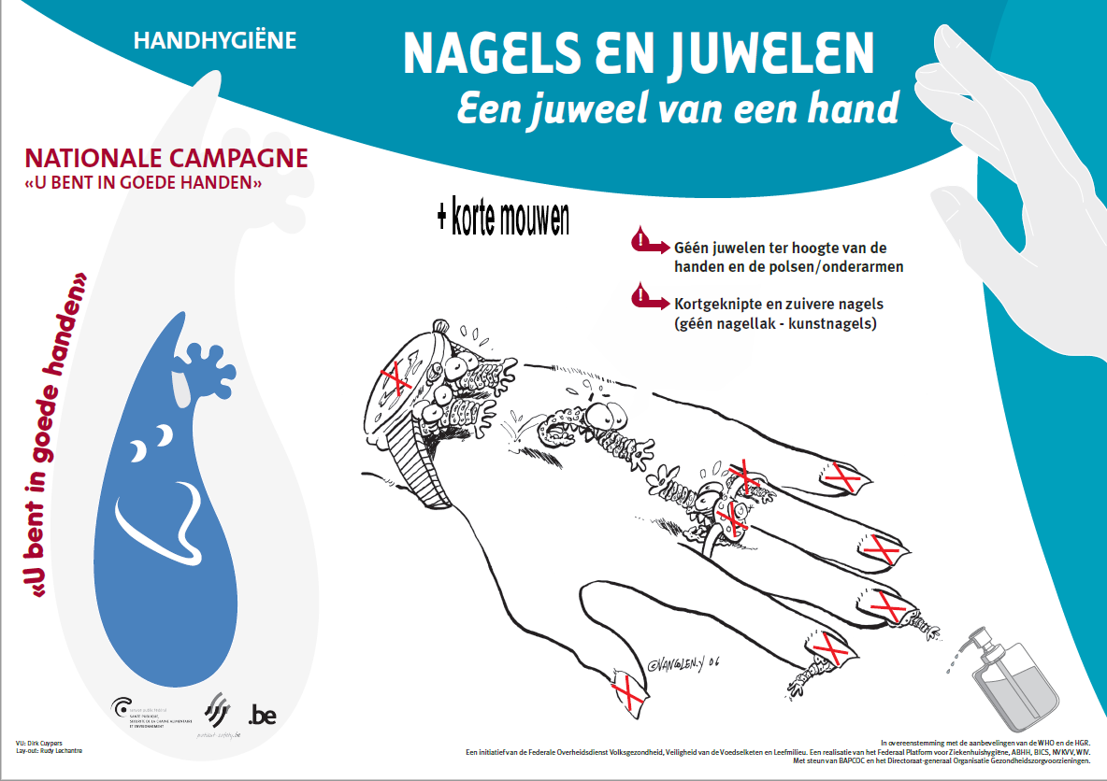
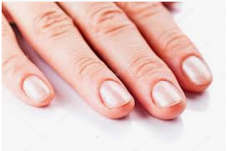
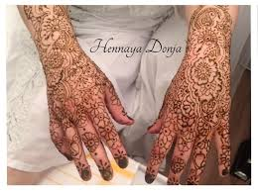
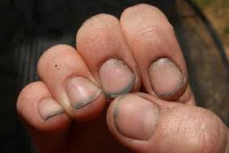
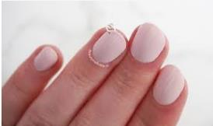
Basisvereisten
Korte nagels
  Hoe nagaan?
Zuivere nagels
  Geen henna tot op nagels
Geen handjuwelen
  = ring, polshorloge, armband, nagelpiercing, …
Korte mouwen (3/4 mouwen)
  Steeds als je aan het werk bent, eender waar, lange mouwen kan tijdens verplaatsing
Ook belangrijk:
  Lange haren opgestoken
  Correct schoeisel
Notes:
= gesloten tip en minimaal hielriem

Slide 13

Basisvereisten handhygiëne voor wie?
Iedereen die in contact komt met
  De patiënt
  De patiëntenomgeving
  Voeding
  Medicatie
  Medisch materialen
   Ook aan het onthaal!

Slide 14
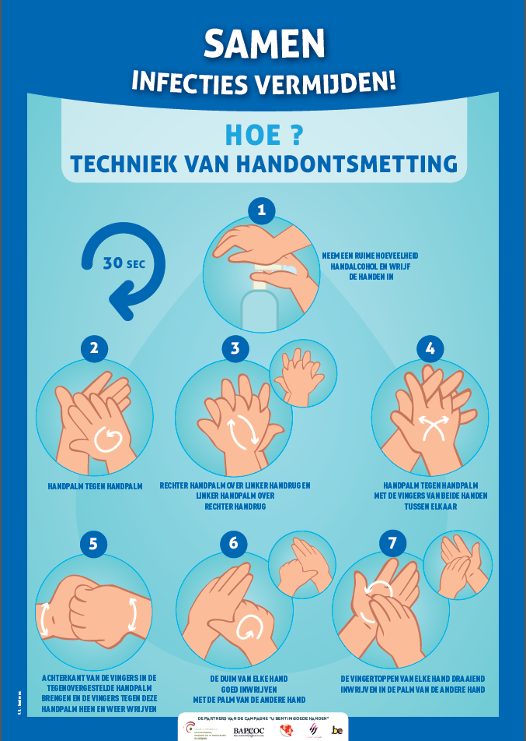
Hoe?
Notes:
Op deze affiche wordt de correcte techniek voor handhygiëne met handalcohol toegelicht.

Slide 15
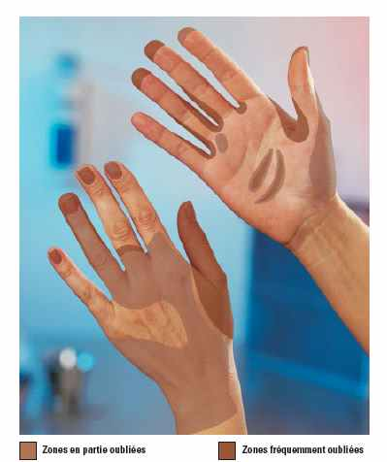
Zone gedeeltelijk vergeten
Zone frequent vergeten

Slide 16
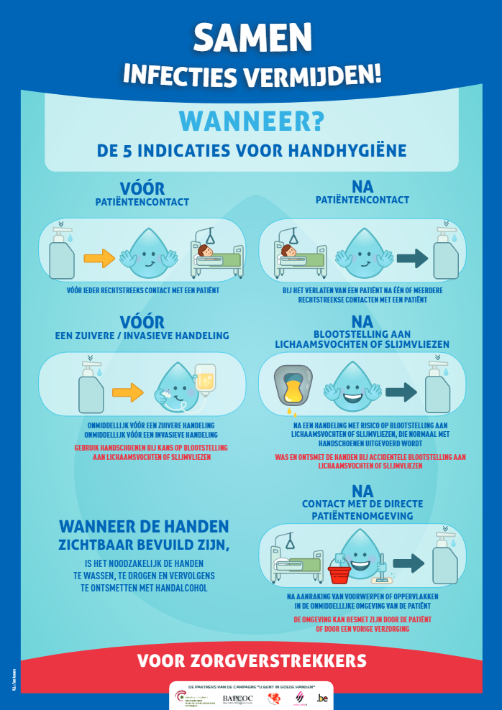
Handhygiene
Wanneer?

Slide 17
Conclusie
Was je handen:
indien bevuild of bij C “plus” isolatie
Op de plaats waar ik zorg toedien
De basisvereisten zijn steeds in orde
Met handalcohol:
respecteer techniek en contacttijd
5
fundamentele regels voor Handhygiëne

Slide 18
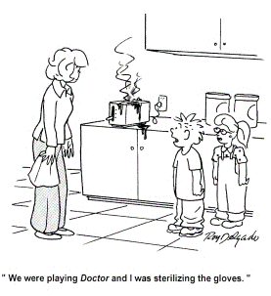
Handhygiëne en handschoengebruik
Het vervangt NOOIT handontsmetting
Nooit HS ontsmetten
Handhygiëne na het verwijderen HS
Verwissel tussen twee opeenvolgende VP-technische handelingen
Besmette HS direct verwijderen
Verwijder HS direct na het vervallen van de indicatie
Notes:
= handschoenen geven een vals gevoel van veiligheid!
= super veel handschoenen bevatten pinholes, warme, vochtig,..

Slide 19


Slide 20
Is handhygiëne noodzakelijk tussen deze twee acties ?
De verpleegkundige gaat de kamer binnen en neemt
bloed bij de patiënt met handschoenen aan.

Slide 21
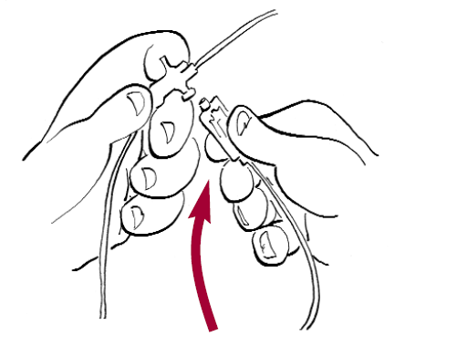
Er is een indicatie:
voor een zuivere /
invasieve handeling
JA

Slide 22
Is handhygiëne noodzakelijk tussen deze twee acties ?
De verpleegkundige gaat de kamer binnen en neemt onmiddellijk de bloeddruk van de patiënt

Slide 23
Er is een indicatie:
voor Patiëntencontact
JA

Slide 24
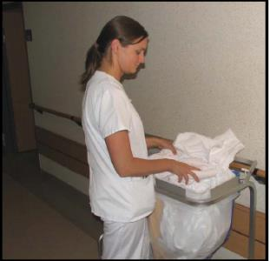
Is handhygiëne noodzakelijk tussen deze twee acties ?
De verpleegkundige deponeert het vuil linnen in de linnenzak en neemt nadien propere lakens

Slide 25
Er is een indicatie:
Na contact met de directe patiëntenomgeving (besmet materiaal)
JA

Slide 26
Is handhygiëne noodzakelijk tussen deze twee acties ?
De arts verwijdert de handschoenen na een wondinspectie en doet nadien administratief werk

Slide 27
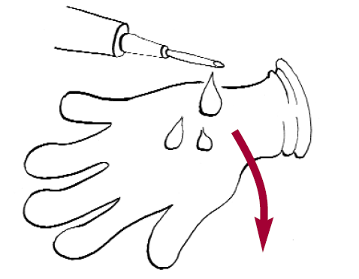
Er is een indicatie:
na potentiële bloostelling aan lichaamsvochten of slijmvliezen
JA

Slide 28
Is handhygiëne noodzakelijk tussen deze twee acties ?
De verpleegkundige neemt een infuuszak in de verpleegwacht, gaat ermee naar de kamer en vervangt de lege infuuszak

Slide 29
Er is een indicatie:
Voor een zuivere/ invasieve handeling
JA

Slide 30
Is handhygiëne noodzakelijk tussen deze twee acties ?
Na het aantrekken van handschoenen ledigt de verpleegkundige de urinecollector

Slide 31
Er is geen indicatie
NEE

Slide 32
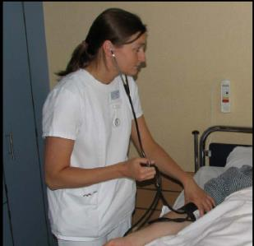
Is handhygiëne noodzakelijk tussen deze twee acties ?
De verpleegkundige meet de bloeddruk van de patiënt en verlaat nadien de kamer

Slide 33
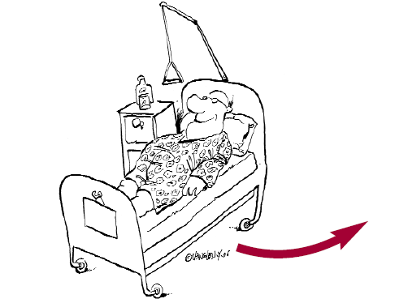
Er is een indicatie:
Na patiëntencontact
JA

Slide 34
Is handhygiëne noodzakelijk tussen deze twee acties ?
De verpleegkundige vervangt de lege infuuszak en gebruikt nadien de computer om de gegevens in te vullen.

Slide 35
Er is een indicatie:
Na contact met de directe patiëntenomgeving
JA

Slide 36
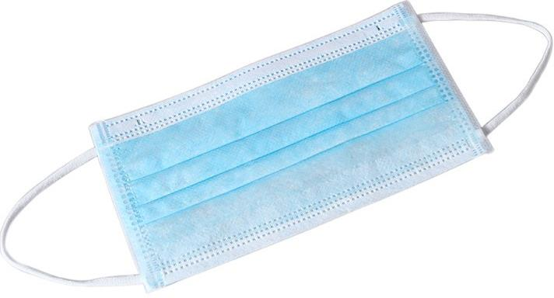
Persoonlijke Beschermingsmiddelen (PBM)
Doel: beschermen zorgverlener tegen micro-organismen, droplets, bloed en lichaamsvochten.
  Niet steriele handschoenen
  Mondmasker
  Veiligheidsbril
  Beschermschort
Deze worden afzonderlijk of in combinatie gedragen.

Slide 37
Chirurgisch masker
Indien de mond en/of neus in contact kan komen met bloedspatten en/ of lichaamsvochten.
Bij verkoudheid personeel
D & C “min” isolatie
COVID Pandemie: zie portaal
Correcte manier van dragen?
Wanneer verwisselen?
Notes:
Probeer aanraking van het mondneusmasker te vermijden, indien wel: handhygiëne toepassen.
Onmiddellijk te vervangen indien zichtbaar bevuild, vochtig of stuk.
Richtlijnen voor covid Mondneusmasker
Max. 4u aaneensluitend dragen.
Vervangen indien vochtig .
Niet hergebruiken.
Ontsmet de handen na aanraking met mondneusmasker.

Slide 38
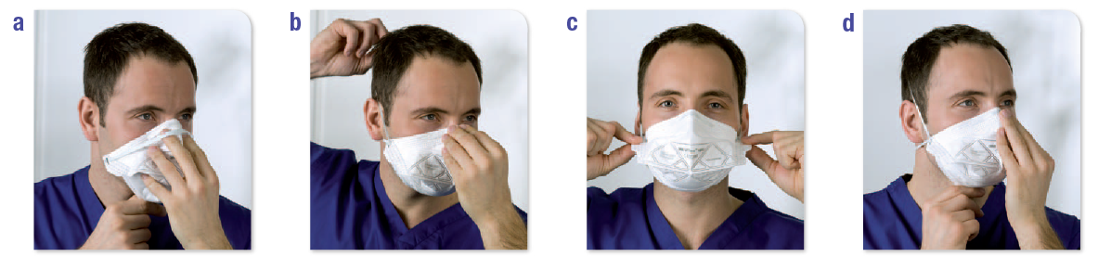
FFP 2 / FFP 3 masker
“A isolatie”, D “plus” isolatie
Verschil in filtercapaciteit
FFP 3 > FFP2, met of zonder uitademhalingsventiel
Werkwijze: lektest
Notes:
FFP 3 = multiresistente TBC met ventiel dat alle ingeademde lucht gezuiverd wordt
Ademhalingsventiel nooit aan patiënt geven

Slide 39
Hoesthygiëne: waarom?
Besmettelijke ziektes of bacteriën zoals griep, RSV, kinkhoest, … verspreiden zich door:
  Hoesten of niezen
  Slechte handhygiëne
Ook al ben je niet ziek, toch kan je deze virussen overdragen aan andere mensen
  Mondneusmasker indien verkoudheidsklachten
Notes:
Daarom vragen we toch aan mensen die niet gevaccineerd zijn om toch een mond neus masker te dragen !!!

Slide 40
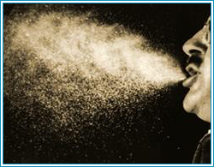
Hoesthygiëne
Kleine bacteriën en virussen kunnen via de uitgehoeste druppeltjes meeliften naar een andere persoon
Hoesten en niezen gebeurt met zo’n kracht dat de druppeltjes
1,5 meter weggeslingerd
worden

Slide 41


Slide 42
Linnen
Linnen: potentieel besmet, bevat MO van de huid en darm.
  Handhygiëne na manipulatie
Scheiding tussen zuiver en vuil linnen
Linnen liefst in afgedekte of gesloten karren en blijft verpakt tot het moment van verbruik
Notes:
moet elke manipulatie van proper textiel met zuivere handen gebeuren (HGR 9344, 2018);
• moet het aantal manipulaties van het textiel tijdens de levering en de verdeling, tot een minimum worden herleid. De voorkeur gaat uit naar afgedekte karren of gesloten kasten;
• moet het benodigde textiel zo dicht mogelijk bij het moment en de plaats van gebruik uitpakt worden;
Eerst reiniging, nadien pas ontsmetten: in GZA combinerende producten maar zware bevuiling steeds eerst reinigen.

Slide 43
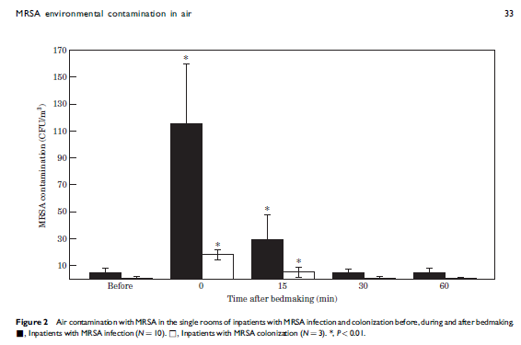
Correct gebruik van linnen
Vervangen van linnen -> aërosolen van kiemen
30 min na manipulatie linnen geen aseptische technieken uitvoeren
Shiomori et al. J. Hosp. Infect, 2002

Slide 44
Belang van een goede reiniging en desinfectie
Zoeken naar een aanvaardbaar evenwicht tussen ‘aanvoer’ en ‘afvoer’
MO kunnen langdurig overleven in de omgeving
Overdracht van besmette oppervlakken naar handen
Het meest aantal kiemen: horizontale oppervlakken, dicht bij patiënt
Bij het gebruik van ontsmettingsmiddelen: de concentratie en tijd van inwerking zijn van groot belang
Belang van high-touch oppervlakken
Notes:
Influenzavirus: 12u tot 48u
MRSA: 1 tot 7 dagen
VRE: 5 dagen tot 4 maanden
Horizontaal opp: vloer het meest gecontamineerde
Let ook op voor alle waterpunten, sanitairs,…

Slide 45
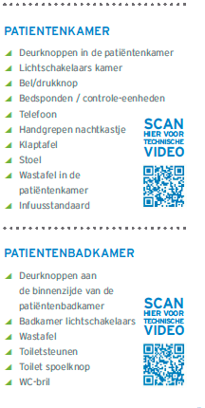
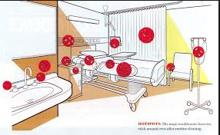

Slide 46
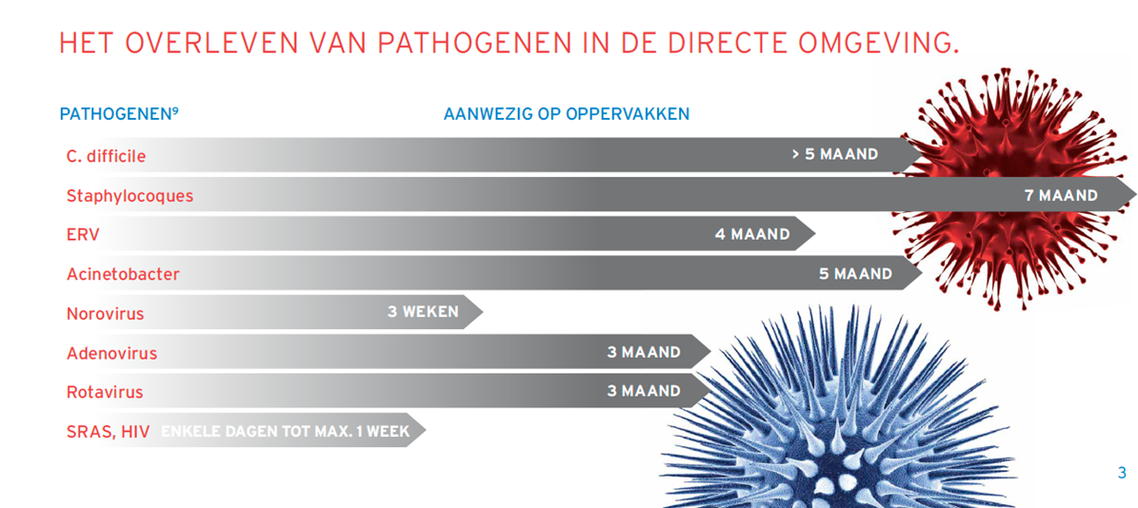

Slide 47
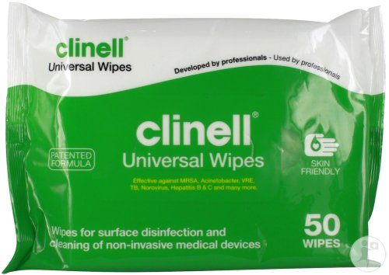
Belangrijke aandachtspunten
Materialen gebruikt bij patiënt steeds reinigen en desinfecteren voor gebruik bij andere patiënt, Vb. met Clinell® wipes

Slide 48
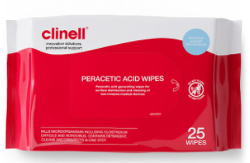
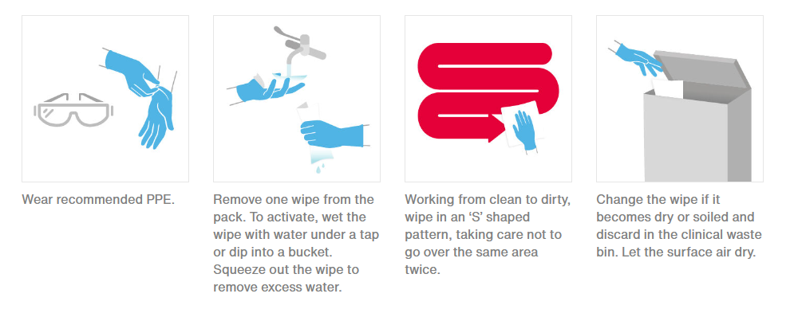
Bij C “plus” isolatie:
gebruik Clinell peracetic acid wipes
Notes:
Alleen bij een F isolatie

Slide 49
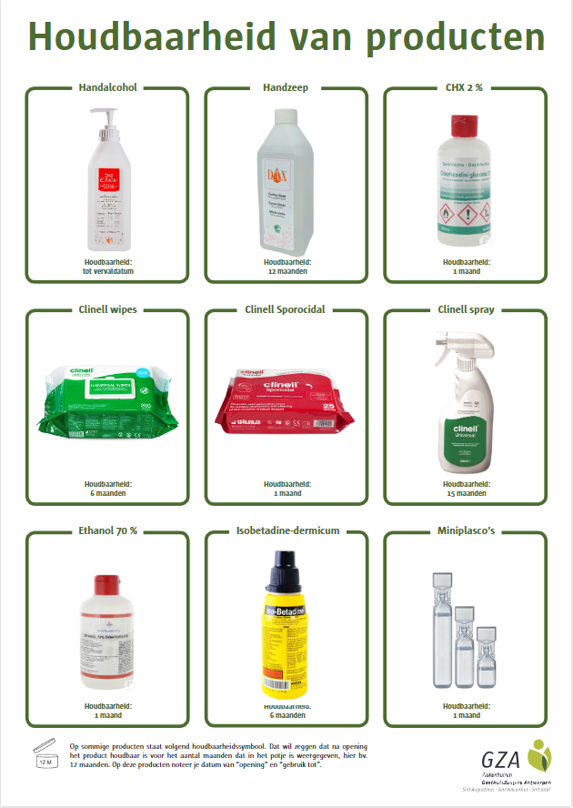

Slide 50
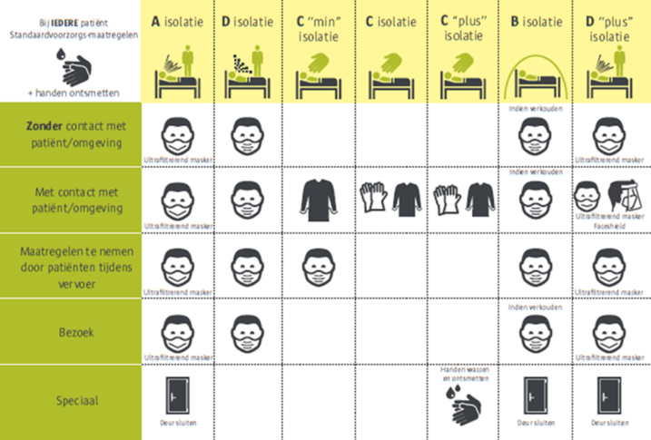
Isolatiemaatregelen

Slide 51
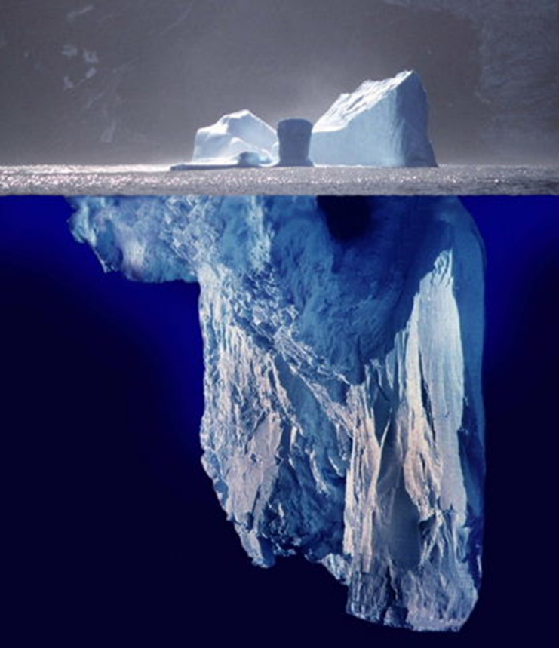



Slide 52
Soorten isolatie
Aërogene isolatie A (lucht)
Contact isolatie C (huidcontact)
Mucoviscidose C min
Droplet isolatie D (speeksel, druppels)
Clostridioides difficile C “plus” (stoelgang)
Beschermende isolatie B
Droplet plus D “plus”

Slide 53
Algemeenheden
Doel:
  Besmetting voorkomen:
    Tussen patiënten onderling
    Tussen personeel en patiënten
    Tussen patiënten en personeel
Cohorteren van patiënten met dezelfde kiem kan enkel na overleg met ziekenhuishygiëne
Isolatiemaatregelen worden genomen bovenop de standaard voorzorgsmaatregelen
Aan iedere isolatiekamer hangt een isolatiekaart
Schoonmaak verwijdert isolatiekaart

Slide 54
Algemeenheden
B isolatie
  Eerst verzorgen ter bescherming van de patiënt
  Beschermende isolatie
Vervolgens standaard patiënten
C min – A – D – D ”plus”- C – C “plus”
  Als laatste verzorgen
  Bronisolatie
Ideale volgorde isolatiekamers
  B – S – C’min – A – D – D ”plus”- C – C “plus”

Slide 55
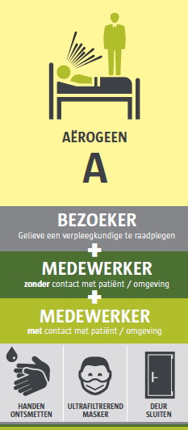
Aërogene (A) isolatiemaatregelen
“kiemoverdracht via de lucht”
Aandachtspunten:
  Iedereen die kamer binnenkomt draagt steeds ultrafiltrerend (type FFP2) masker.
  P. draagt minimum chirurgisch masker bij transport
  Opname steeds in kamer met sas.
  Deur steeds sluiten.
Voorbeelden:
  Mazelen
  Tuberculose
  Varicella (= ook contact)
  SARS (= ook contact)

Slide 56
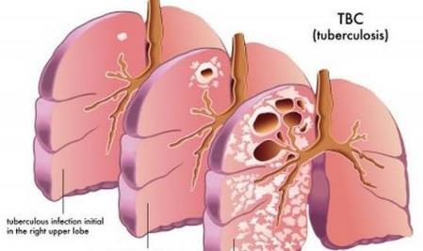
Tuberculose
Besmettelijke ziekte door bacil van Koch
Meest voorkomende vorm is long TBC
Open long TBC: overdracht via lucht
Patiënt met open tuberculose:
  Ziek
  Besmettelijk
  Langdurige opname in ziekenhuis
Patiënten liggen meestal in SV op D15

Slide 57
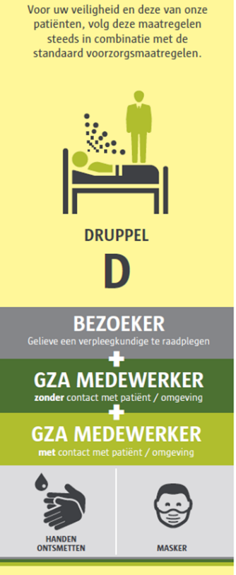
Droplet (D) isolatiemaatregelen
“kiemoverdracht via speekseldruppels”
Aandachtspunten:
  Iedereen draagt verzorgingsmasker bij betreden van de kamer.
Voorbeelden:
  Haemophilus influenza
  Neisseria meningitis
  Bacteriële respiratoire infecties zoals mycoplasma, kinkhoest, scarlatina, difterie
  Virale infecties: adenovirus, influenza, bof, parvovirus en rubella

Slide 58
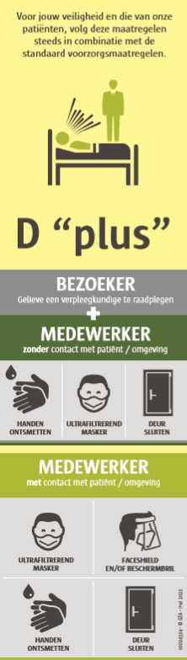
Droplet “plus” isolatiemaatregelen
“kiemoverdracht via fijne speekseldruppels”
Aandachtspunten:
  Iedereen draagt een ultrafiltrerend masker (type FFP2) bij betreden van de kamer.
  Faceshield of beschermbril bij contact met patiënt/omgeving.
  Deur steeds sluiten
Voorbeelden:
  Covid (+ contact)

Slide 59

Contact (C) isolatiemaatregelen
“kiemoverdracht via handen / omgeving”
Aandachtspunten:
  Handschoenen + schort
  Materialen goed reinigen/ desinfecteren na gebruik.
  Aparte schoonmaakprocedure.
Voorbeelden:
  Multiresistente kiemen
  (MRSA + D isolatie)
  Gastro-enteritis bij geluierde of incontinente patiënten R.S.V. (+ D isolatie ), parainfluenza of enterovirale infecties bij zuigelingen

Slide 60
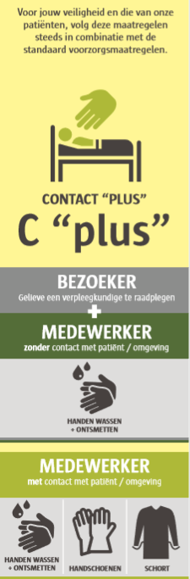
C “plus” isolatiemaatregelen
“kiemoverdracht via handen / omgeving”
Aandachtspunten:
  Handen wassen en ontsmetten.
  Eerst reinigen en nadien ontsmetten conform formularium ontsmettingsmiddelen.
  Handschoenen + schort.
  Aparte schoonmaakprocedure
Voorbeelden:
  Clostridioides difficile
  Norovirus

Slide 61
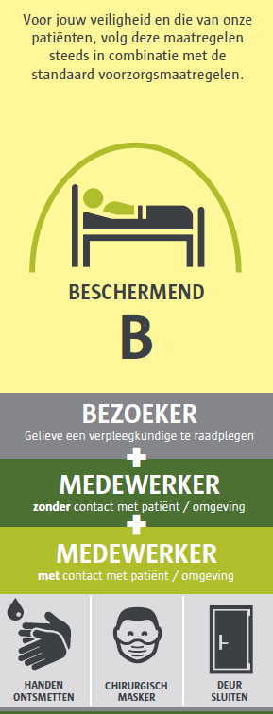
Beschermende (B) isolatiemaatregelen
Aandachtspunten:
  Kamer in overdruk
  Deur steeds gesloten laten
  Draag chirurgisch masker
  Materialen ontsmetten alvorens in de kamer te brengen
  Aparte schoonmaakprocedure
Voorbeelden:
  Stamceltransplantatie
  Intensieve behandeling acute leukemie

Slide 62

Isolatiemaatregelen

Slide 63
Aantrekken persoonlijke beschermmiddelen
Voer handhygiëne uit
Trek beschermschort aan
Zet mondneusmasker op
Trek handschoenen aan
Ziekenhuishygiëne - Instructiefilmpjes
Notes:
Indien mondmasker reeds gebruikt na opzetten handhygiene toepassen

Slide 64
Uitrekken persoonlijke beschermmiddelen
Verwijder de handschoenen
  + handhygiëne
Verwijder de short
Verwijder het mondneusmasker
Voer handhygiëne uit
Ziekenhuishygiëne - Instructiefilmpjes
Notes:
Als laatste zeker mond neus masker!!!!! Owv aerosolen

Slide 65
Aan en uittrekken persoonlijke beschermmiddelen
Kamer met SAS: in de SAS ruimte
Kamer zonder SAS ruimte:
  Aantrekken van beschermkledij op de gang
  Uittrekken van beschermkledij in de kamer
Notes:
• Kamer met en zonder SAS: het masker aantrekken en verwijderen op de gang:
o voor het betreden van de kamer en het SAS
o na het sluiten van de kamerdeur
• Controleer het masker op luchtlekken alvorens de isolatiekamer te betreden door krachtig uit te ademen. Indien lucht ontsnapt t.h.v. de neusbeugel dan moet men deze hervormen.

Slide 66
Materialen gebruikt bij de geïsoleerde (C of C “plus”) patiënt
Individueel gebruik: kleine (dag)voorraad van alleen de noodzakelijke materialen.
Niet-wegwerp materiaal: na gebruik ontsmetten
Wegwerpmateriaal: in blauwe vuilniszak in sanitaire cel of sas. Te vervangen indien vol en minstens dagelijks.
Linnen: dagelijks verversen, vuil linnen in witte linnen zak in sanitaire cel of sas. Te vervangen indien vol.
(gele zak indien Covid)
Notes:
* Kamer met SAS: besmet materiaal wordt in de blauwe zak (niet risicohoudend medisch afval) in de SAS-ruimte bewaard. De blauwe zak moet in een vuilbak met deksel en voetbediening (vb. pedaalemmer/ enveloppe) bewaard worden.
* Bevuild linnen moet altijd omzichtig gemanipuleerd worden. Linnen van een besmette patiënt wordt verzameld in een gele plastiek zak op de patiëntenkamer.

Slide 67
Eetgerei
Dienplateau uitsluitend laten pendelen tussen kar en de isolatiekamer.
Niet in de dienstkeuken toelaten.
Indien etenskar al weg rechtstreeks in kar achtergebleven plateaus plaatsen
Isolatiepatiënten als laatste op- en afdienen: aandacht voor handontsmetting
B isolatie als eerste opdienen.

Slide 68
Persoonlijke kledij patiënt
Bij contaminatie: verpakken in plastieken kledingzak.
Meegeven naar huis met de raad: kledij afzonderlijk te wassen op hoogst mogelijke t°
Schurft: min 60°C of 3 dagen bewaren in een dichtgeknoopte zak

Slide 69

Isolatie Widget
Patiënt moet in isolatie
Waar
  HIX (rechts bovenaan) en in afdelingsbezettingsoverzicht
Geaccordeerd (niet aan te passen):
  MRSA, CPE of VRE (in het verleden)
Hooveren geeft de juiste informatie over de kiem weer
  MRSA, CPE of VRE:
    categorie 1: recent nog positief : screenen + isoleren
    categorie 2: niet recent positief of reeds voldoende negatieve screenings: enkel te screenen

Slide 70
Beëindigen isolatie
  TBC:
    beslissing arts
  MRSA:
    Dekolonisatieschema (dag 1-5)
    3 screeningen op dag 8 – 10 – 12 (op voorwaarde dat gerichte AB therapie 48u op voorhand gestopt werd)
  CPE:
    isolatie tot ontslag (tenzij opname >3 maand)
  C “plus” isolatie:
    Noro, Clostridium: 48u stop klachten diarree/braken
    Bij C en C ”plus” isolatie indien mogelijk: nieuwe kamer, kledij en bedlinnen
Isolatiekaart en PBM laten hangen voor schoonmaak

Slide 71

Aanvragen ziekenhuishygiëne in HIX
Stel MRSA positief
Voer isolatie-indicatie MRSA in
  Op voorblad patiënt
  Onder Isolatie–indicaties -> via : kies isolatie-indicatie –> tabblad toevoegen isolatie-indicatie opent
  Geef onder isolatie-indicatie MRSA categorie 1 in en bevestig met opslaan en sluiten

Slide 72
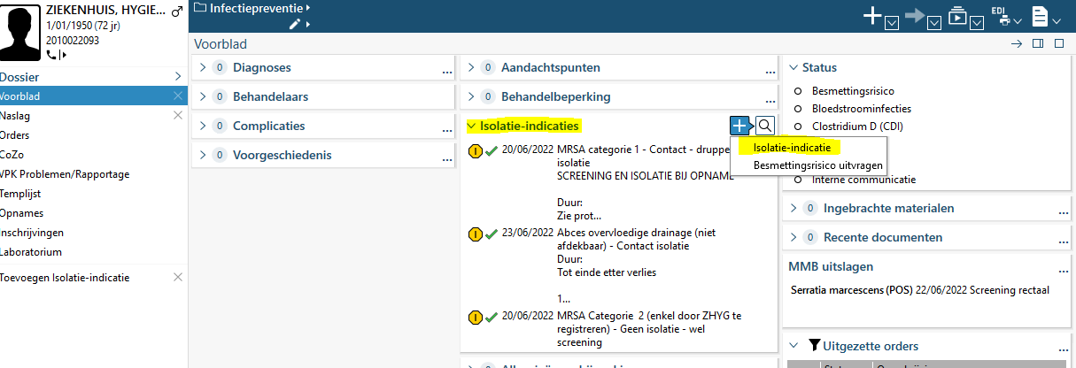
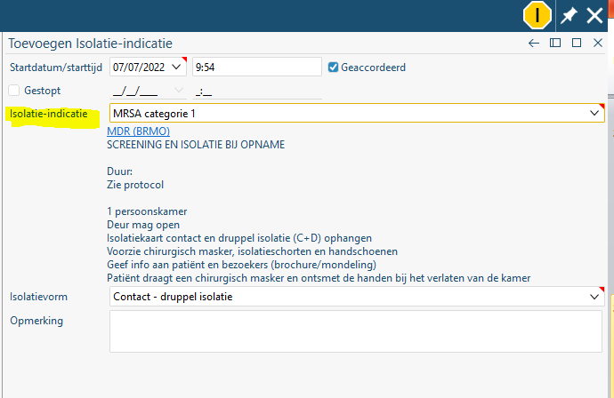

Slide 73

Aanvragen ziekenhuishygiëne in HIX
Stel MRSA positief
Voer isolatie indicatie MRSA in
  Op voorblad patiënt
  Onder Isolatie–indicaties – via - kies isolatie-indicatie – tabblad toevoegen isolatie-indicatie opent
  Geef onder isolatie-indicatie MRSA categorie 1 in en bevestig met opslaan en sluiten
Op activiteitenplan (optioneel)
  Start MRSA dekolonisatie via activiteitenplan - algemeen - behandelplan - kies dekolonisatieschema MRSA

Slide 74

Aanvragen ziekenhuishygiëne in HIX
Stel MRSA positief
Voer isolatie indicatie MRSA in
  Op voorblad patiënt
  Onder Isolatie–indicaties – via - kies isolatie-indicatie – tabblad toevoegen isolatie-indicatie opent
  Geef onder isolatie-indicatie MRSA categorie 1 in en bevestig met opslaan en sluiten
Op activiteitenplan
  start MRSA dekolonisatie via activiteitenplan - algemeen - behandelplan - kies dekolonisatieschema MRSA
In medicatielijst kies voor VCMO “GZA MRSA dekolonisatieschema”. Hierdoor wordt het dekolonisatieschema uitgezet alsook de beide producten.

Slide 75
Ziekenhuishygiëne op het portaal
Aparte procedures
(niet onder verpleegkundig procedureboek)
Portaal GZA
Procedureboeken
GZA Beleid en formulieren
Ziekenhuishygiëne
Per topic

Slide 76
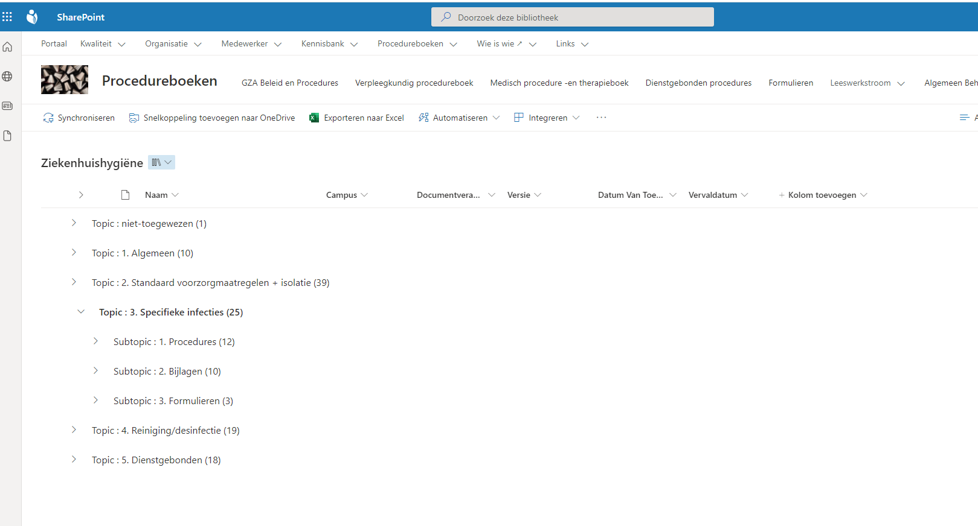

Slide 77

Dienstensite ziekenhuishygiëne

Slide 78
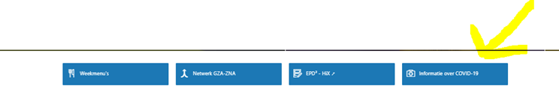
Covid 19
Bevestigd = C+D “plus” isolatie
Vermoeden = Transit = C+D “plus” isolatie met telkens nieuwe schort (gele bol)
Portaal: COVID-19 pagina
  Portaal GZA
Tabel PBM
Richtlijnen afval

Slide 79
COVID-19
Isolatie C+D “plus” COVID 19
COVID-19 – einde isolatie
Ziekenhuishygiëne:
  Dect 34383
  ziekenhuishygiene@gza.be

Slide 80

Contact
Team ziekenhuishygiëne GZA
    Dr. Van Herendael (geneesheer – ziekenhuishygiënist)
        03.443.41.94
    Dr. Willems (geneesheer – ziekenhuishygiënist)
        03.443.46.47
    Aurélie Pinseel (verpleegkundig – ziekenhuishygiënist)
      03.443.43.83
    Bénédicte Thüer (verpleegkundig – ziekenhuishygiënist)
    03.443.43.83
    Kaat Hofkens (verpleegkundig – ziekenhuishygiënist)
        03.443.43.83

Slide 81

Bedankt voor de aandacht!

